Slide 1
Weekoverzicht AV4
13/11/2025

Slide 2

BCG
25 november
M&A case
Kantoor in Brussel
Applicatie

Slide 3


Sponsership

Slide 4
Macro economie

Slide 5
Inhoud
Data
Algemene Macro
Beschouwing over AI

Slide 6
Data
Consumer Confidence: 94.6 vs. 93.4 (forecast) vs. 95.6 (LM) Chicago PMI: 43.8 vs. 42.3 (forecast) vs. 40.6 (LM) S&P Manufacturing PMI: 52.5 vs. 52.2 (forecast) vs. 52.2 (LM) S&P Services PMI: 54.8 vs. 55.2 (forecast) vs. 54.2 (LM) ISM Manufacturing PMI: 48.7 vs. 49.4 (forecast) vs. 49.1 (LM) ISM Non-manufacturing PMI: 48.2 vs. 47.6 (forecast) vs. 47.2 (LM) ADP Nonfarm Employment: 42K vs. 32K (forecast) vs. -29K (LM) Fed Interest Rate (Oct 29): 4.0% (25bps cut)

Slide 7
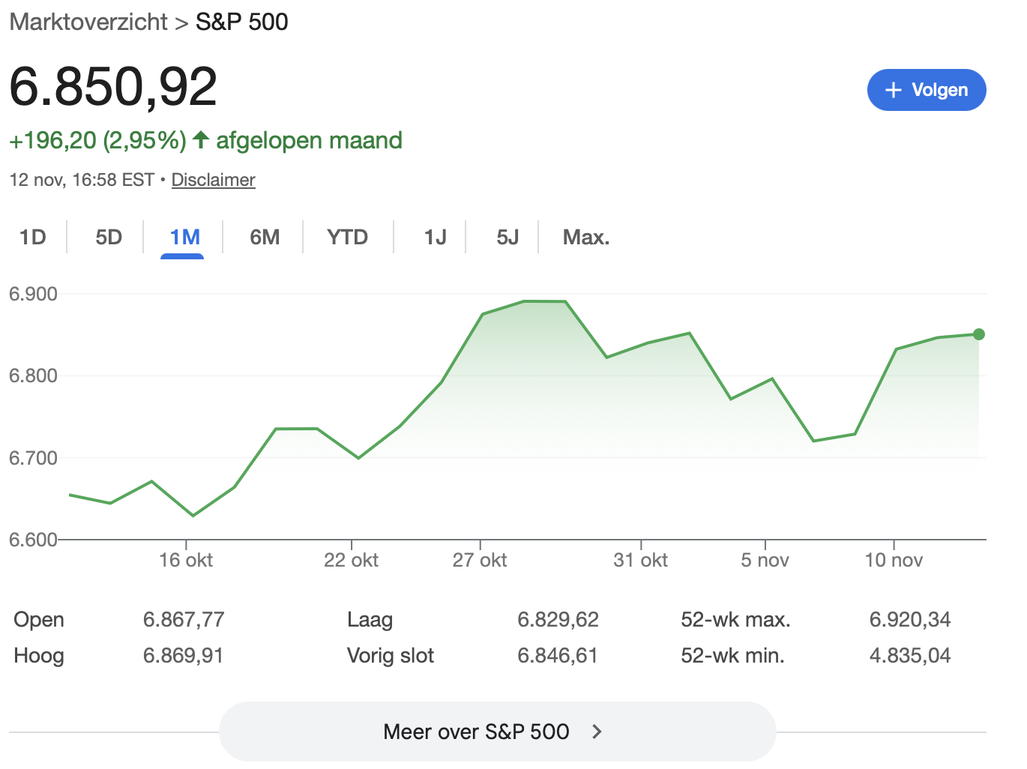

Slide 8
MOGELIJKE REDENEN WAAROM DE MARKT DAALT
➔MOGELIJKE REDENEN WAAROM DE MARKT DAALT
Tijdens de FOMC-vergadering hintte Powell dat de arbeidsmarkt onder de
oppervlakte veel momentum verliest; het aantal ontslagen in
oktober bereikte het hoogste niveau in 22 jaar.
Grote techbedrijven publiceerden hun kwartaalcijfers;
soms vinden er verkopen (sell-offs) plaats na de publicatie van resultaten.
➔ GEEN ECHT SLECHT NIEUWS
Werkloosheid is niet goed voor de reële economie, maar zou over het
algemeen de rente omlaag duwen.
De meeste techaandelen presteerden beter dan de verwachtingen

Slide 9
Waarom daalt de markt?
➔ Tijdens de FOMC was Powell meer ‘hawkish’ dan verwacht
"We haven't made a decision about December and we're going to look at the data that we have that affects the outlook and the balance of risks. I always say that it's a fact that we don't make decisions with advancement. I'm saying something in addition here. That it's not to be seen as a foregone conclusion. In fact, far from it."
"I think for some part of the Committee, it is time to maybe take a step back and see whether there really are downside risks to the Labor Market, see whether, in fact, the growth -- the stronger growth we are seeing is real."

Slide 10
Waarom daalt de markt?
Mag-7 stocks are trading at 31x forward P/E vs. 20x of non-Mag-7 stocks (significant value gap)
* Wanneer een aandeel al boven de historische gemiddelde waardering wordt verhandeld, verwacht de markt niet alleen dat het de winstverwachtingen zal overtreffen, maar dat het die verwachtingen ruimschoots zal overtreffen. Alleen dan, als je de winst vooruit projecteert voor een paar kwartalen of jaren, blijft het aandeel nog steeds redelijk gewaardeerd.

Slide 11
3 dingen om te onthouden
De rente en de balans van de Federal Reserve
bevinden zich op een gunstig pad
De winstcijfers van big tech zijn nog steeds gezond
De huidige regering/het ministerie van Financiën is marktvriendelijk
Dit soort kleine correcties gebeuren voortdurend en zijn goed voor de markt;
een extra correctie van 5–10% zou op de lange termijn zelfs beter zijn voor de markt.

Slide 12
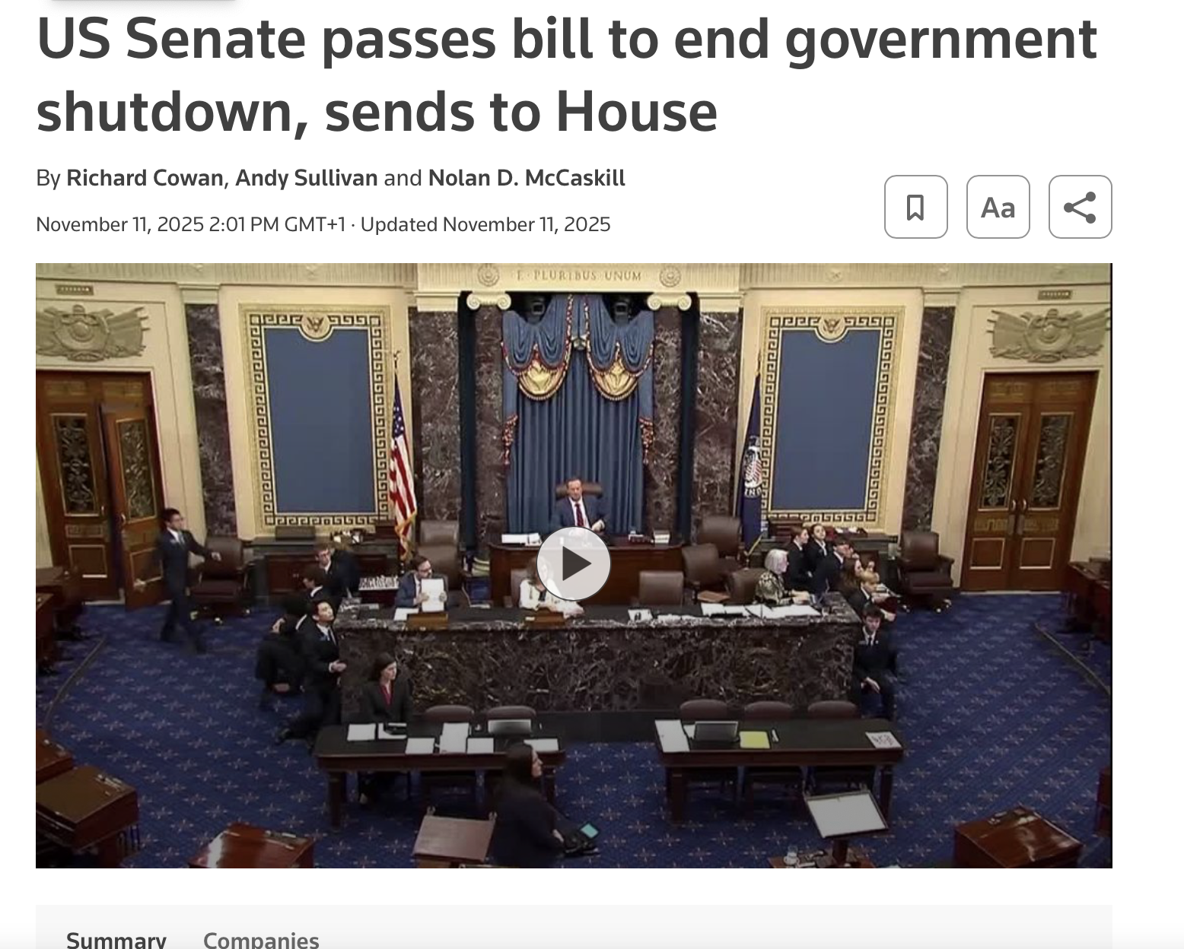
Shutdown
8 Democratische senatoren => ( deal over de gezondshiedzorg
Shutdown gestopt 10/11

Slide 13
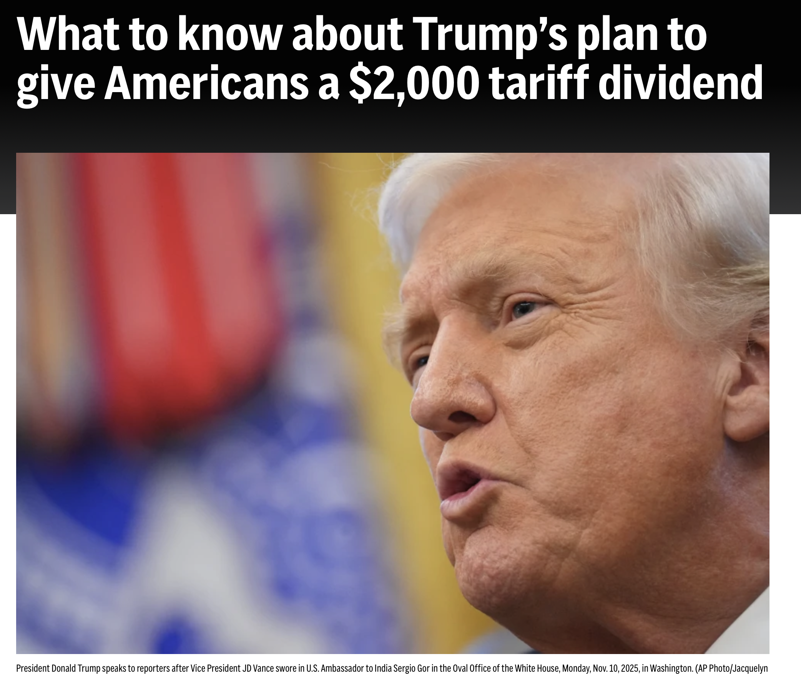
Tariff dividend
$2000 tariff dividend
Moet consumenten uitgaven een push geven
”Niet voor rijke amerikanen”
Sceptical

Slide 14
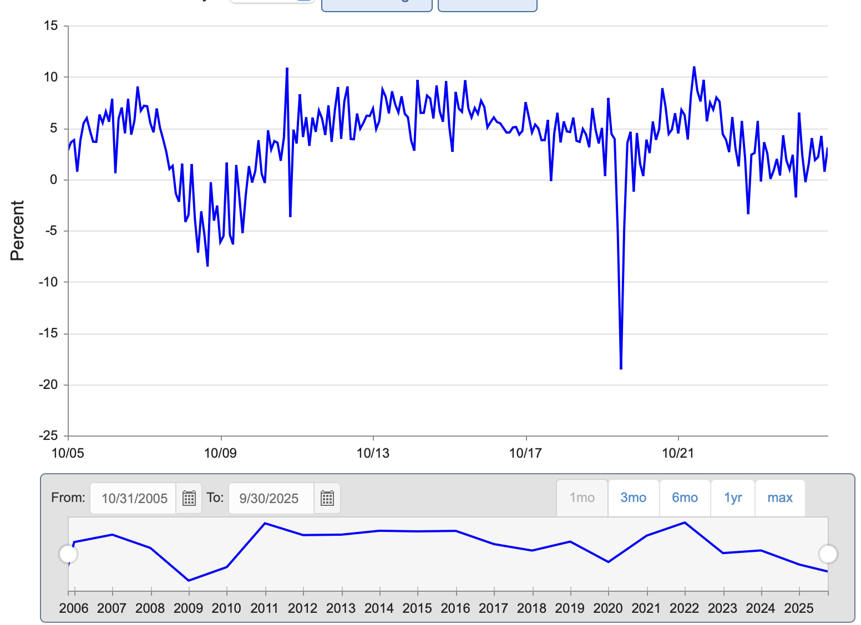

Slide 15
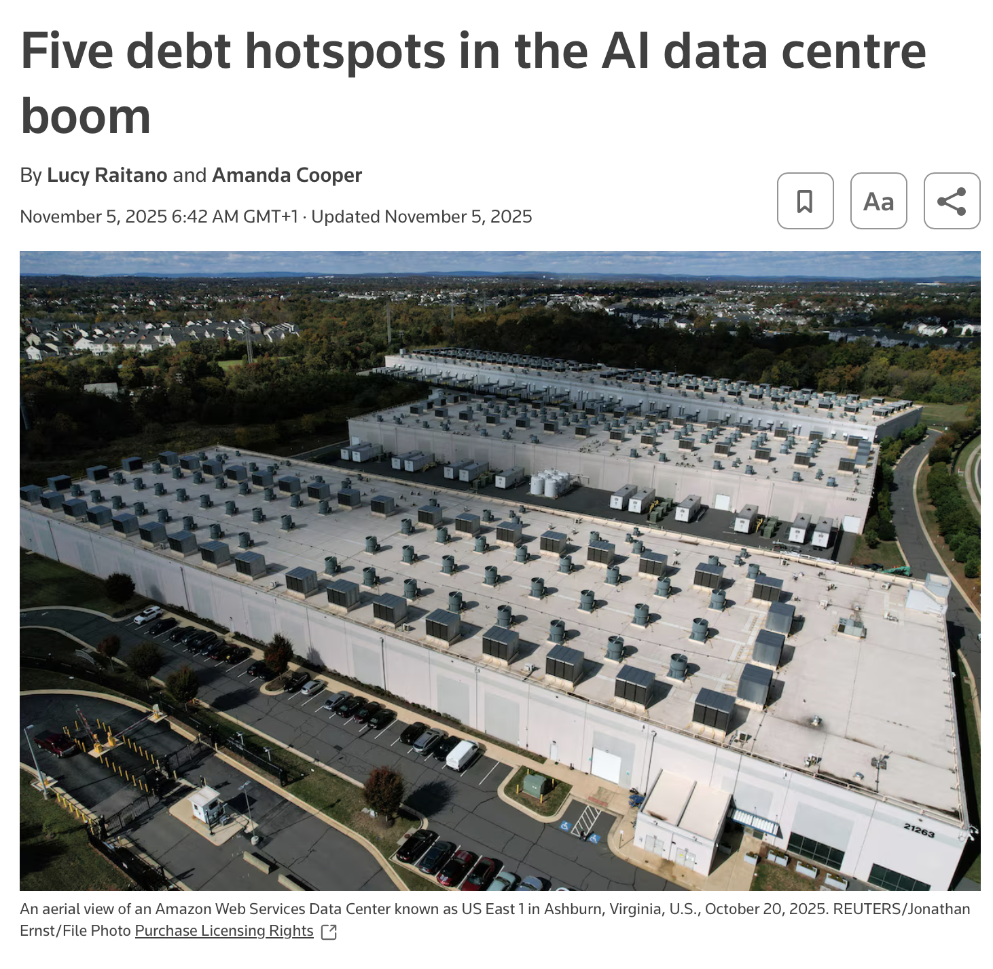
Deals in de wereld van Ai

Slide 16
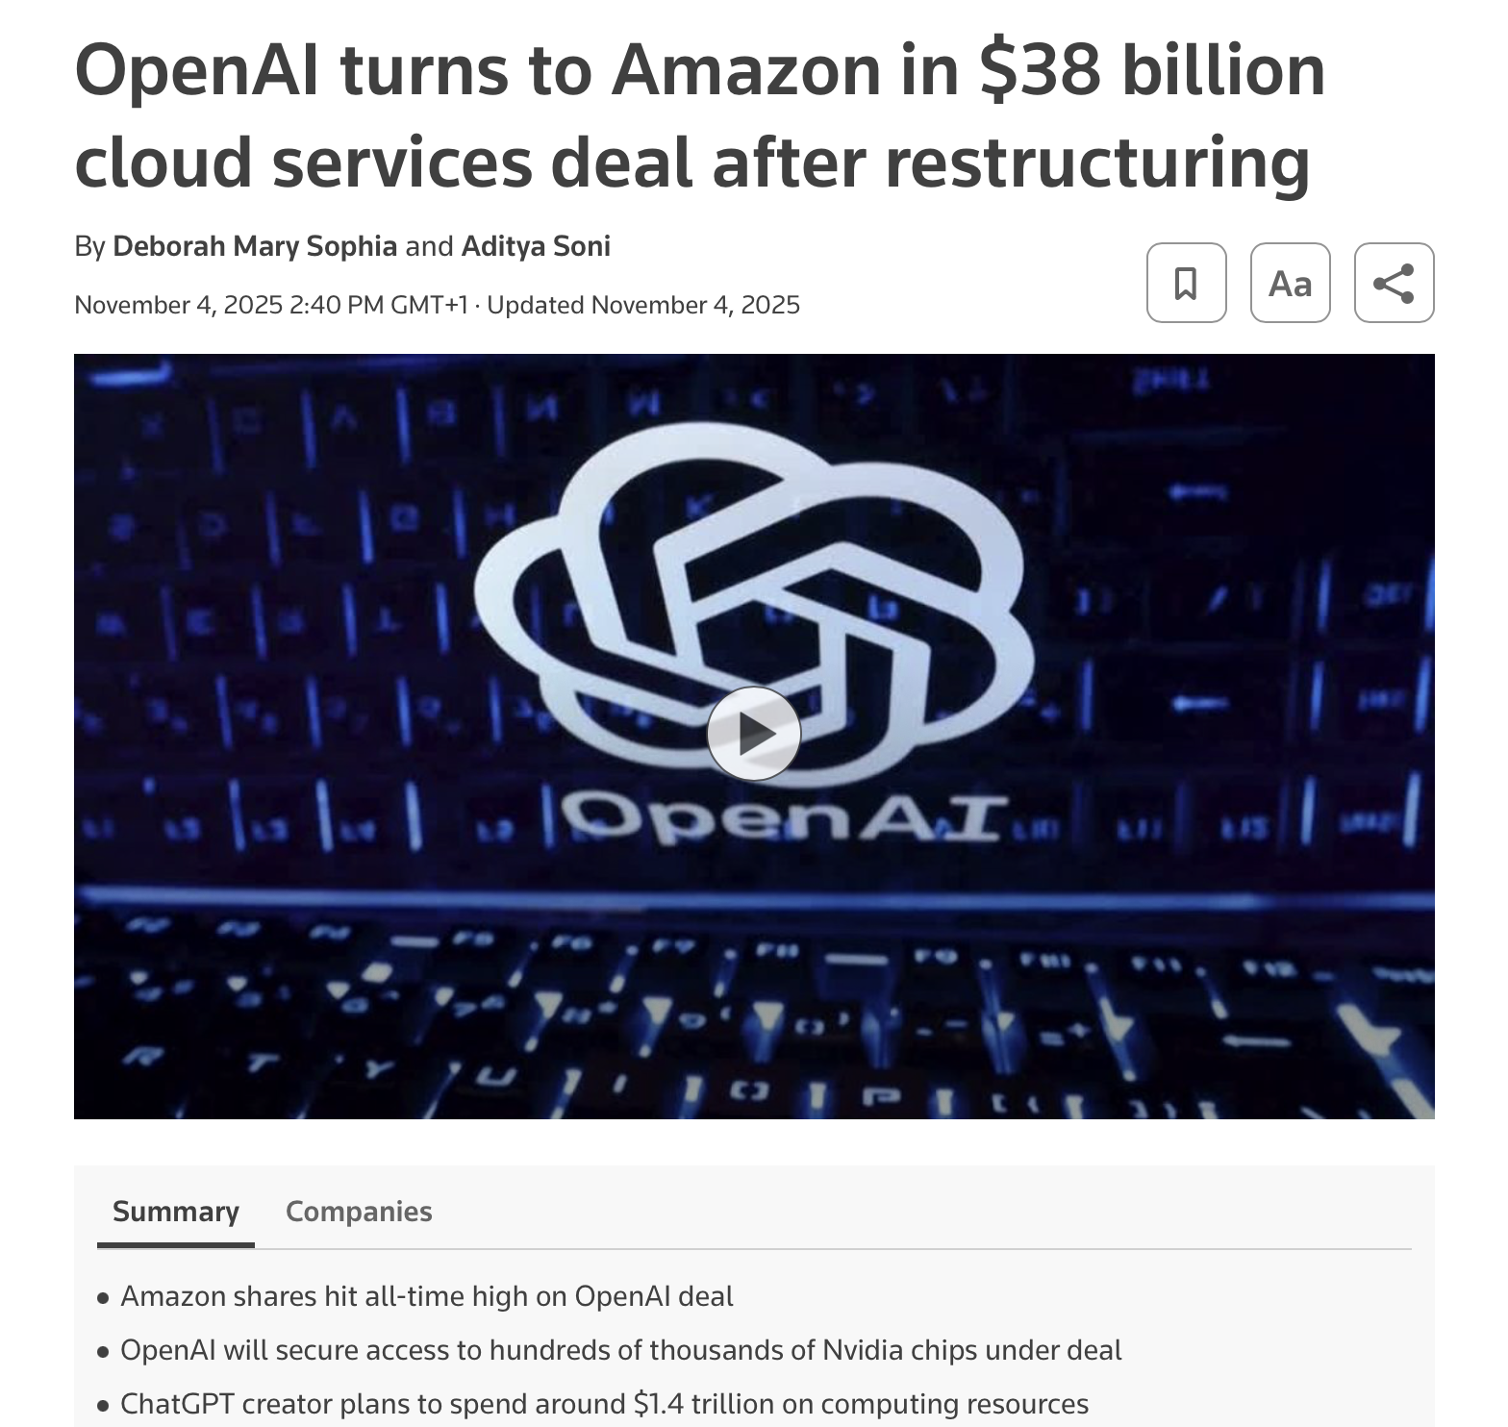
OpenAI
OpenAi reseveerde
voor 38 miljard $ aan rekenkracht
Bij AWS ( cloudafdeling amazon)

Slide 17
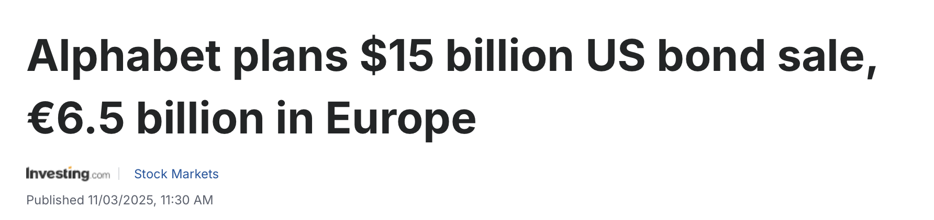
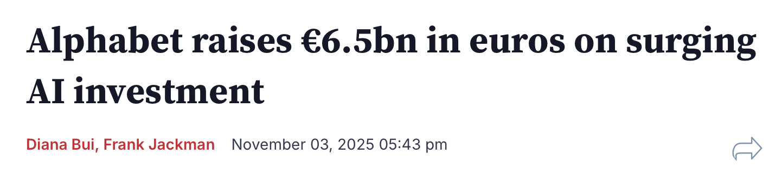
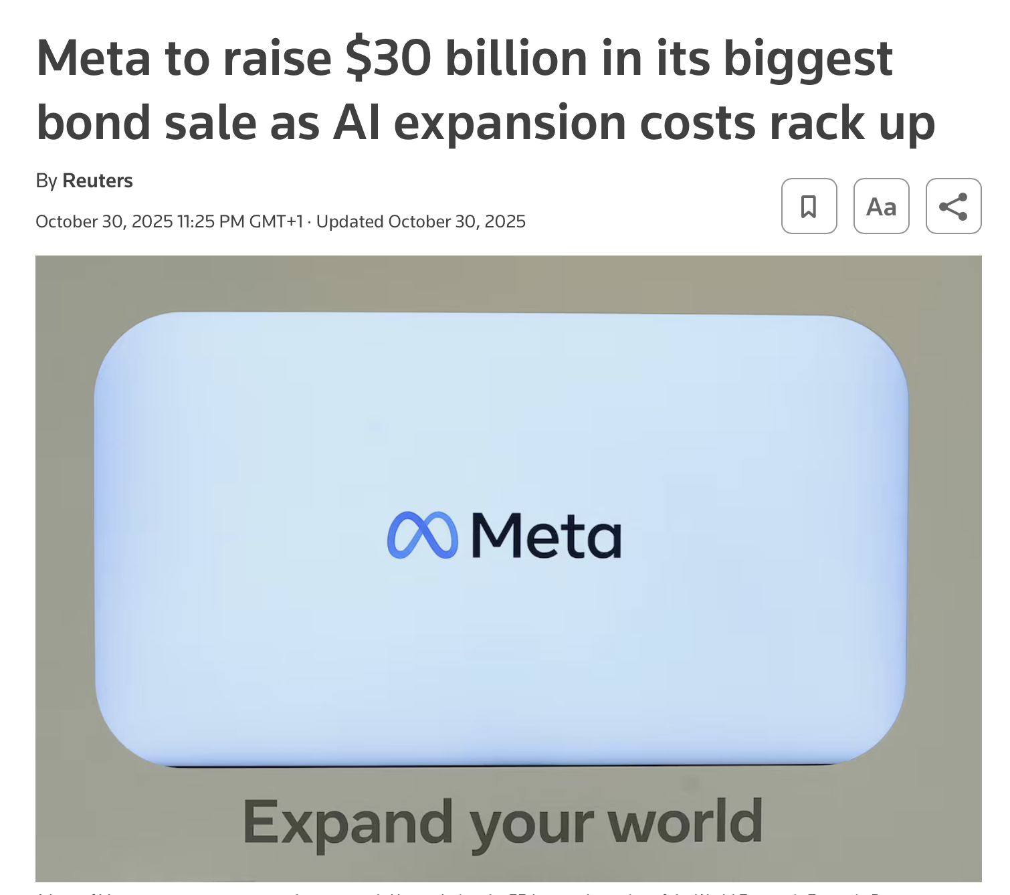
Investeringen
Alphabet Bv.
15 miljard bonds in VS
6,5 miljard bonds in Eu
Meta
70 miljard $ dollar aan investeringen
30 miljard $ aan schulden

Slide 18
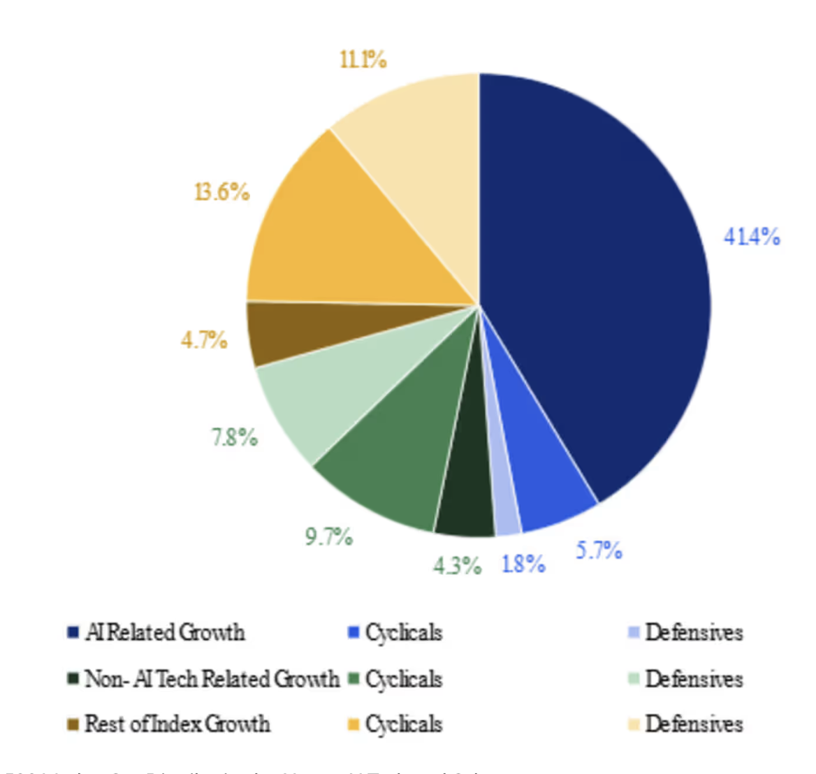
S&P 500 en AI
+- 50% of S&P 500 is gerelateerd aan AI bedrijven

Slide 19
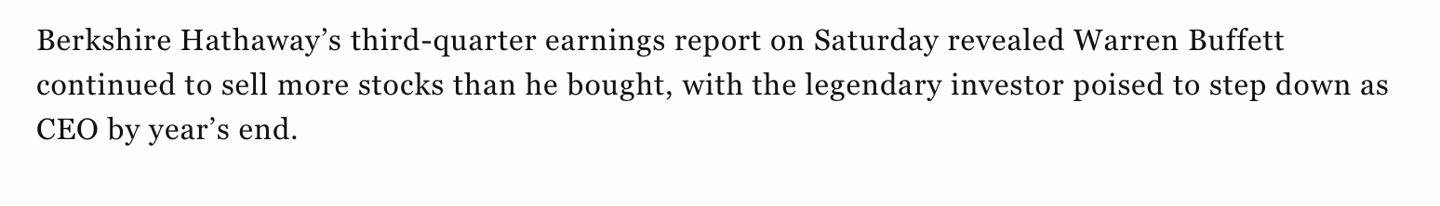
Conclusie
AI fantastisch en vergamakelijkt werk
Wat is het waard? (=Wie investeert?)
Kennis bij bedrijven
“Schaapjes op het droge”

